Slide 1
Algoritmi de clasificare a traficului în rețelele de calculatoare
Coordonator științific
Lect. Dr. Silviu – Laurențiu Vasile
Absolvent
Lazăr William Patrick
Notes:
Bună ziua, mă numesc Lazar William și astăzi vă voi prezenta lucrarea mea de licență, având ca temă algoritmi de clasificare a traficului in retelele de calculatore. Scopul este să comparăm diferiți clasificatori pe capturile de trafic din setul CIC-IDS2017 și să evaluăm performanța lor prin metrici precum acuratețea, precizia și timpul de procesare.

Slide 2
Introducere și motivație
Atacurile cibernetice devin din ce în ce mai sofisticate și greu de detectat.
Soluțiile clasice de securitate nu mai sunt suficiente pentru identificarea comportamentului malițios.
În acest context, algoritmii de machine learning oferă o abordare modernă și eficientă pentru clasificarea traficului de rețea.
Lucrarea propune o comparație între trei modele – Random Forest, XGBoost și o rețea neuronală artificială– pe un set real de date, pentru a evalua performanța, avantajele și limitările fiecărui model.
Notes:
Am ales această temă pentru că atacurile cibernetice sunt tot mai complexe si mai greu de detectat, iar metodele clasice cum ar fi regulile statice sau firewall-urile – nu reușesc întotdeauna să depisteze comportamente anormale sau atacuri de tip zero-day.
Algoritmii de machine learning pot învăța din date și pot identifica modele anormale din trafic, fiind astfel mai eficienți în detecția atacurilor.
În lucrare, am comparat trei modele – Random Forest, XGBoost și Deep Learning – pentru a vedea care funcționează cel mai bine pe un set real de date de trafic de rețea.

Slide 3
Setul de date CICIDS2017
Creat de Canadian Institute for Cybersecurity.
Trafic colectat timp de 5 zile (3–7 iulie 2017) pe rețele reale cu sisteme diverse de operare.
Include atacuri: DDoS, Botnet, Web, Infiltration, PortScan și altele.
Peste 80 de caracteristici.
Disponibil atât ca .pcap (trafic brut), cât și ca .csv, datele fiind complet etichetate.
Notes:
Am ales setul de date CICIDS2017, deoarece oferă trafic realist, capturat într-un mediu controlat care simulează o rețea reală de companie.
Fiecare zi surprinde diferite comportamente – de exemplu, luni conține doar trafic benign, iar în celelalte zile sunt introduse atacuri precum DDoS, Botnet, Web attacks, PortScan etc.
Setul este bogat în informații, având peste 80 de caracteristici per flux – cum ar fi durata, dimensiunea pachetelor sau frecvența.
Un alt avantaj important e că datele sunt în format CSV, deci pot fi procesate ușor cu biblioteci Python.

Slide 4
Preprocesarea setului de date
Eliminare coloană duplicată: „Fwd Header Length”.
Înlocuirea valorilor invalide: NaN și Infinity cu valoarea 0.
Corectare caracter minus incompatibil (Unicode 8211 → 45).
Conversie coloane text în valori numerice folosind LabelEncoder.
Păstrare etichetă „Label” ca variabilă categorială multi-clasă.
Notes:
Pentru ca datele să fie folosite în algoritmi de învățare automată, am aplicat mai multe preprocesări.
Am eliminat o coloană duplicată apărută de două ori în structură
.Valorile invalide precum NaN sau Infinity au fost înlocuite pentru a evita erorile la antrenare.
Am corectat și un caracter minus incompatibil cu encoding-ul UTF-8, pentru a evita erorile de interpretare.
Coloanele de tip text, cum sunt IP-urile, au fost convertite numeric cu LabelEncoder
.Eticheta „Label” a fost păstrată așa cum este, deoarece e nevoie ca variabilă categorială pentru clasificare multi-clasă.

Slide 5
Codul de preprocesare aplicat
Parcurgerea fișierelor CSV și scrierea în fișiere temporare:
Conversia coloanelor text și eliminarea coloanei duplicat
for i in range(len(csv_files)):
with open("./CSVs/" + csv_files[i] + ".csv", "r") as file:
while True:
line = file.readline()
if not line:
break
if line[0] in number:
line = line.replace(" – ", " - ")
line = line.replace("inf", "0").replace("Infinity", "0").replace("NaN", "0")
ths.write(line)
string_features = [col for col in main_labels2 if df[col].dtype == "object"]
string_features.remove("Label")
for col in string_features:
df[col] = labelencoder_X.fit_transform(df[col])
df = df.drop(main_labels2[61], axis=1) # Eliminarea coloanei duplicat
if flag: #Scrierea in fișierul final
df.to_csv("all_data.csv", index=False)
flag = False
else:
df.to_csv("all_data.csv", index=False, header=False, mode="a")
Notes:
În această etapă am creat un script care parcurge fiecare fișier CSV din setul original.
Mai întâi, filtrăm liniile valide – cele care încep cu cifre – și curățăm caracterele incompatibile, cum ar fi minusul neacceptat în Unicode.
Valorile invalide precum „NaN”, „Infinity” sau „inf” sunt înlocuite cu 0 pentru a evita erori la antrenare.
Apoi convertim toate coloanele de tip text (ex: IP-uri) în valori numerice cu LabelEncoder, dar păstrăm coloana „Label” ca vari
abilă categorială.
La final, ștergem coloana duplicată și scriem toate datele într-un singur fișier curat all_data.csv, pe care îl folosim mai departe în antrenare.

Slide 6
Dezechilibrul claselor și soluțiile aplicate
Clasă | Înainte | După SMOTE / Resampling
BENIGN | 1.651.502 | 1.651.502
DoS Hulk | 161.751 | 161.751
PortScan | 111.251 | 111.251
DDoS | 29.285 | 43.927
DoS GoldenEye | 7.205 | 10.807
FTP-Patator | 5.557 | 8.335
SSH-Patator | 4.128 | 6.192
DoS slowloris | 4.057 | 6.085
DoS Slowhttptest | 3.849 | 5.773
Web Attack | 1.526 | 2.289
Bot | 1.376 | 2.064
Rare Events | 33 | 132
Setul de date are o distributie dezechilibrata, BENIGN fiind clasa dominantă.
Clasele cu foarte puține instante au fost grupate astfel: Web Attack – Brute Force / XSS / SQL injection → Web Attack și Heartbleed, Infiltration → Rare Events.
Am aplicat ulterior SMOTE pe clasele moderate și oversampling de trei ori pe clasele rare.
Notes:
Inițial, distribuția claselor era foarte dezechilibrată – clasa BENIGN domina complet, cu peste 1,6 milioane de instanțe, în timp ce unele atacuri aveau sub 50 de exemple.
Pentru a rezolva acest dezechilibru, am aplicat două soluții: (1) SMOTE, pentru clasele moderate (între 1.000 și 100.000 de instanțe); (2) Oversampling simplu, pentru clasele rare (sub 1.000 de instanțe).
SMOTE (Synthetic Minority Oversampling Technique) funcționează astfel: – pentru fiecare instanță minoritară, alege automat un număr de vecini apropiați (de obicei 5) – apoi selectează unul aleator și creează un nou punct de date prin interpolare între cele două. – în acest mod, se generează exemple realiste, care ajută modelul să învețe mai bine granițele între clase.
Interpolarea creează un punct „hibrid” între două instanțe existente — nu copiază date, ci creează ceva realist și ușor diferit, păstrând structura naturală a datelor.
Nu am aplicat SMOTE pentru clasele foarte rare (sub 1.000 de instanțe), deoarece interpolarea în jurul unor puncte atât de puține riscă să creeze exemple nereprezentative. Aici am folosit oversampling clasic: am duplicat datele existente de 3 ori, pentru a oferi modelelor șansa de a învăța și aceste tipuri de atacuri.
Astfel, am obținut o distribuție mult mai echilibrată, fără să distorsionăm datele reale — iar modelele au reușit să învețe inclusiv clasele rare, nu doar cele dominante.

Slide 7
Random Forest
Este o metodă bazată pe ansambluri.
Fiecare arbore votează, majoritatea dă decizia finală, pentru clasificare.
Bagging pentru seturile de date și Feature Bagging pentru selecția caracteristicilor la fiecare nod.
Împărțirea în fiecare nod se realizează pe baza criteriilor de impuritate.
Notes:
Random Forest este un model de tip ansamblu, adică combina mai mulți arbori de decizie, iar predicția finală se face prin vot majoritar . Este un algoritm care reduce overfitting-ul — chiar dacă un arbore se învață pe zgomot, ceilalți compensează.
Seturile de date pentru fiecare arbore sunt construite prin bagging. Bagging înseamnă că din setul mare de date se generează mai multe subseturi de aceeasi lungimeprin eșantionare cu înlocuire. Asta înseamnă că:unele instanțe pot apărea de mai multe ori într-un subset, iar altele deloc.
Fiecare arbore primește un astfel de subset și e antrenat separat.
La fiecare nod al arborelui, nu se folosesc toate caracteristicile, ci se aplică feature bagging: se selectează aleatoriu doar câteva caracteristici, de obicei: √p pentru clasificare sau p/3 pentru regresie.
Bagging si feature bagging reduce astfel corelarea intre arbori, Pentru că fiecare arbore vede date și atribute diferite — ceea ce îl face mai „independent”.
Împărțirea nodurilor se face pe baza unui criteriu de impuritate: Indicele Gini sau entropia sunt cele mai frecvente,
Se caută pragul care împarte cât mai clar clasele și reduce impuritatea nodului, adica clasele sa fie cat mai putin amestecate.
Pentru stabilirea pragurilor la fiecare nod, pentru fiecare caracteristica in parte se ordoneaza valorile crescator, iar pe mijlocul dintre 2 valori consecutive se calculeaza indicele Gini.
In final, caracteristica si pragul care au valoarea Gini cea mai mica vor fi alese pentru a face split-ul in acel nod.

Slide 8
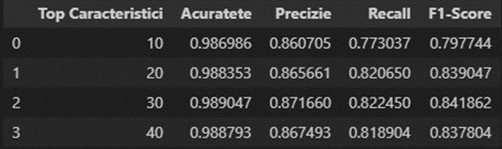
Selectarea caracteristicilor relevante
Am antrenat un model Random Forest de baza pe 70% din date.
Am folosit metoda interna features_importances, care folosește indicele Gini și MDI, pentru a obtine importanța caracteristicilor.
Am construit un top 40 al caracteristicilor care au cel mai mare scor de importanță.
Notes:
Pentru a reduce informațiile inutile, am aplicat o tehnică de selecție a caracteristicilor.
Am folosit metoda internă oferită de Random Forest, care calculează cat de mult fiecare coloana a contribuit la reducerea – asta se numește Mean Decrease in Impurity (MDI).
Mai simplu spus, dacă o caracteristică este des folosită de arbori pentru a face împărțiri bune, adică separă bine clasele, ea primește un scor mare de importanță.
Am păstrat cele mai relevante 40, pentru care am facut perechi de cate 10 si am antrenat pentru fiecare pereche din nou un model pentru a compara ulterior metricile de performanta.
În concluzie, se observă că folosirea a 20–30 de caracteristici oferă cele mai bune rezultate, iar un număr mai mare nu crește semnificativ precizia, complexitatea modelului devenind foarte mare, alegand astfel doar primele 20 de caracterisici pentru antrenariile viitoare.

Slide 9
Optimizarea hiperparametrilor
rf_base = RandomForestClassifier(class_weight="balanced", random_state=42, n_jobs=-1)
# hiperparametri pentru GridSearch
param_grid = {
'n_estimators': [300, 500, 1000],
'max_depth': [20, 30, None],
'min_samples_split': [2, 5],
'min_samples_leaf': [1, 2]
}
cv_strategy = StratifiedKFold(n_splits=3, shuffle=True, random_state=42)
grid_search = GridSearchCV(rf_base, param_grid, cv=cv_strategy, scoring="f1_weighted", n_jobs=1, verbose=3)
grid_search.fit(X_train_smote, y_train_smote)
print("\nCei mai buni hiperparametri:", grid_search.best_params_)
Notes:
Antrenam un model random forest cu class weight balanced, pentru a da o greutate mult mai mare claselor rare.
Am optimizat hiperparametrii modelului Random Forest cu GridSearchCV, care încearcă toate combinațiile posibile dintre valorile specificate pentru fiecare parametru., fiind costisitoare, durand aproximativ 14 ore.
Parametrii căutați au fost:
n_estimators: câți arbori să conțină pădurea
max_depth: cât de adânci pot fi arborii
,min_samples_split: câte exemple sunt necesare pentru a împărți un nod,
min_samples_leaf: câte exemple minime trebuie într-o frunză.
Am folosit validare încrucișată cu StratifiedKFold (3 fold-uri): Setul de antrenament este împărțit în 3 părți egale.La fiecare rundă, 2/3 sunt folosite pentru antrenare, iar 1/3 pentru validare.
Se face câte un model pe fiecare împărțire și se face media scorurilor.Stratified înseamnă că păstrează distribuția etichetelor (a claselor) în fiecare subset.
Ca metrică, am folosit f1_weighted, care: ține cont de toate clasele, dar le „pondera” în funcție de cât de des apar, nepenalizand excesiv de mult modelul daca greseste pe clasele foarte rare, dar nici nu le ignora , spre deosebire daca am fi ales acuratetea, care ar fi fost un rezultat bun fals datorita dominantei clasei BENIGN.

Slide 10
XGBoost – Gradient Boosting
Se bazează pe arbori de decizie slabi, fiecare arbore corectează greșelile arborilor anteriori.
Integrează o funcție obiectiv regularizată (eroare + penalizare pentru complexitate).
Utilizează L1 și L2 pentru a prevenii overfitting-ul.
Este prezentă tehnica “sparsity – aware split finding”.
Include tehnica de Early stopping pentru oprire automată.
Împărțirea se realizează cu metoda câștigului (Gain Method).
Notes:
XGBoost este o implementare extrem de eficientă a tehnicii Gradient Boosting, care presupune construirea modelului în mod secvențial, arbore cu arbore, fiecare arbore nou încercând să corecteze greșelile celor anterioare.
Întregul proces funcționează astfel:
Începem cu un model foarte simplu – de obicei o constantă, cum ar fi media etichetelor.
Se construiește un arbore slab care învață reziduurile, adică diferența dintre predicțiile modelului actual și valorile reale.
Acest arbore este adăugat modelului.
Se repetă procesul: fiecare arbore nou învață să corecteze greșelile făcute de toți arborii anteriori.
La final, modelul complet este obținut prin suma predicțiilor tuturor arborilor construiți.
Pentru a ghida acest proces, XGBoost folosește:
Gradientul erorii – adică derivata funcției de pierdere, care ne spune unde și cât am greșit.
Hessianul – derivata a doua, care ajută la optimizarea mai eficientă, ținând cont de curbură, ne arata increderea in gradient.
În plus, XGBoost include o funcție obiectiv regularizată: Loss + penalizări (L1 reduce ponderea sau chiar elimina frunze,ignora unele frunze și L2 reduce fortat valoarea unei frunze, impinge scorurile spre 0) → pentru a preveni overfitting-ul și a ține sub control complexitatea arborilor.
Gestionarea valorilor lipsă se face automat – modelul învață singur ce direcție e mai bună pentru instanțele cu date lipsă (tehnica sparsity-aware split finding).
Early stopping oprește automat antrenarea dacă nu se mai îmbunătățește performanța – economisește timp și evită overfitting-ul.
Spliturile se aleg în funcție de Gain – adică se evaluează cât de mult ar reduce eroarea un anumit split in functia obiectiv regularizata. Se alege variabila care produce cel mai mare câștig.

Slide 11
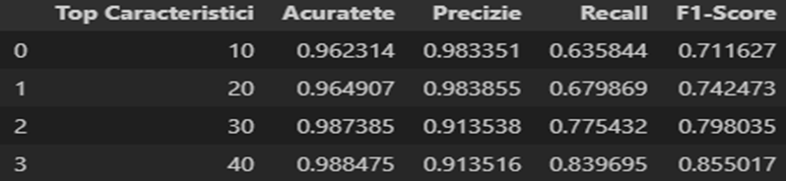
Selectarea caracteristicilor - XGBoost
Am antrenat un model simplu, și am utilizat metoda internă Gain pentru a măsura importanța caracteristicilor.
Am antrenat un model simplu pe 70% din date, apoi am ordonat descrescător caracteristicile după scor.
Am generat subseturi și am comparat performanțele pe fiecare.
Notes:
Pentru a selecta cele mai relevante caracteristici pentru XGBoost, am antrenat un model simplu cu 200 de arbor si metrica mlogloss, aceasta măsoară cât de apropiate sunt predicțiile de valorile reale sub formă de probabilități.
Cu cât valoarea mlogloss este mai mică, cu atât modelul este mai sigur și mai corect în predicțiile sale.
Am aplicat metoda Gain pt a afisa primele 40 cele mai imp caracteristici,. Importanța finală a unei caracteristici se obține prin însumarea tuturor acestor Gain-uri pentru split-urile în care apare caracteristica respectivă.
Modelul a fost antrenat pe 70% din date și am extras scorurile de importanță. Apoi, am creat subseturi de câte 10 caracteristici – top 10, top 20, top 30 și top 40 – și le-am testat individual pentru a evalua performanțele.
Am observat că performanțele, în special recall-ul și F1-score-ul, cresc constant pe măsură ce adăugăm mai multe caracteristici, iar în același timp precizia scade ușor după 30. În ciuda acestui compromis, creșterea generală a scorurilor justifică includerea unui număr mai mare de trăsături, modelul reusind astfel sa detecteze din ce in ce mai multe atacuri.

Slide 12
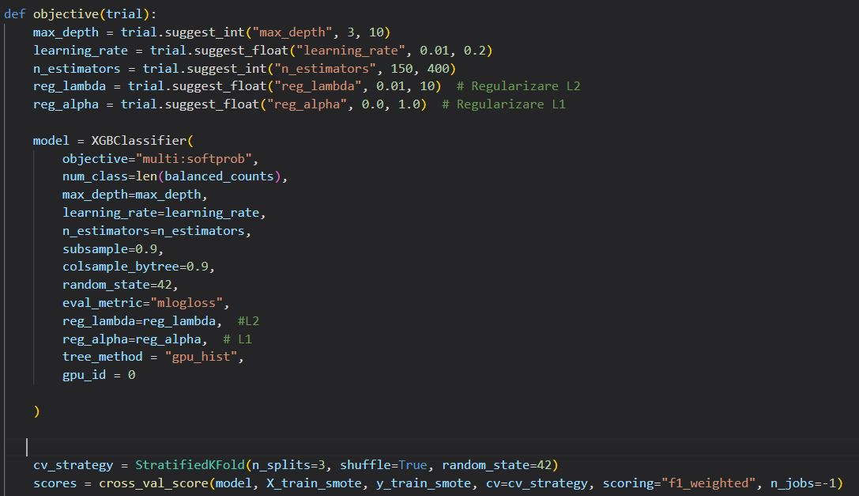
Optimizarea hiperparametrilor - XGBoost
Notes:
În această etapă am optimizat hiperparametrii pentru modelul XGBoost folosind biblioteca Optuna, care este o bibliotecă de tip Bayesian optimization – adică învață pe măsură ce caută și reduce testările inutile.
Testeaza la inceput cateva combinatii aleator, construieste un model probabilistic care va estima scorul pentru o combinatie anume, si decide apoi zona in care merita sa incerce, repetand pana se ajunge la nr de iteratii sau rezultatele optime. Optimizarea Bayesiană e ca și cum ai avea un detector de metale care îți spune unde e cel mai probabil să găsești comoara și sapi acolo
.Mai întâi definim o funcție obiectivă – aceasta spune lui Optuna ce hiperparametri să încerce și cum să evalueze performanța, care returneaza valoarea metricii mlogloss. Obiectivu este setat la multi soft prof, pentru a returna probabilitati pentru fiecare clasa.
Aici avem:
max_depth: adâncimea maximă a arborilor – controlează complexitatea modelului
.learning_rate: rata de învățare – cât de mult corectează fiecare arbore noile erori
.n_estimators: câți arbori să fie construiți.
reg_lambda și reg_alpha: coeficienții de regularizare L2 și L1, care penalizează arborii prea complecși, reducând riscul de overfitting.
În model am folosit:objective="multi:softprob" – specific pentru clasificare multi-clasă, returnează probabilități.
eval_metric="mlogloss" – adică multi-class log loss, echivalentul entropiei încrucișate (cross-entropy), penalizeaza foarte mult cand modelul este foarte sigur pe o predictive gresita, si mai putin cand este nesigur, adica cand clasa corecta are probabilitate mai mare. Formula este –log(prob clasa corecta)
.tree_method="gpu_hist" – permite accelerarea antrenării folosind placa video.
subsample=0.9 și colsample_bytree=0.9 – proporția de date și de caracteristici folosite la fiecare arbore, ajută la regularizare.
Aceasta antrenare a durat doar 53 de minute, evidentiand eficienta optimizarii bayesiene din Optuna.

Slide 13
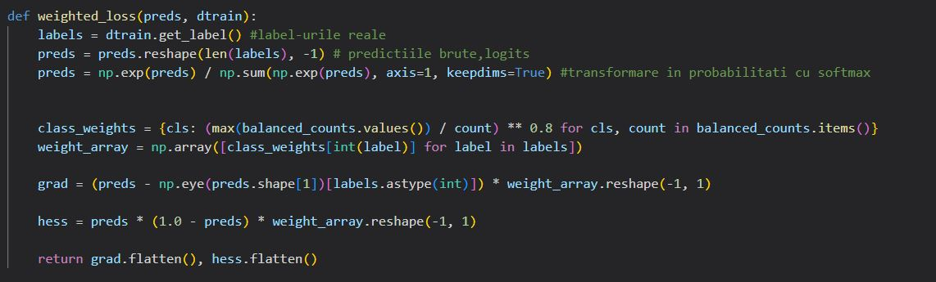
Funcția de pierdere personalizată
Notes:
Spre deosebire de Random Forest, la XGBoost am definit o functie de pierdere personalizata, pentru a penaliza mai mult, dar nu prea excesiv, greselile pe clasele rare . Aceasta functie de pierdere personalizata, va inlocui mlogloss la antrenare, iar mlogloss va fi folosita doar pentru validare in timpul antrenarii, monitorizand performanta la fiecare iterare.
La random forest avem class weight=balanced care ajusteaza automat greutatile pentru fiecare clasa, aici nu avem acest lucru.
Predicțiile sunt transformate în probabilități cu softmax.
La class weights impartim nr instantelor dominante la nr de instante din clalsa curenta si ridicam la puterea 0.8 pentru a nu fii prea penalizaet greselile pe clasele rare , altfel ar sacrifica complet precizia, iar modelul ar spune pentru foarte multe instante ca sunt rare si ar gresii mult.
Greșelile sunt ponderate în funcție de raritatea clasei – cu cât o clasă e mai rară, cu atât greșeala e penalizată mai mult.
apoi calculăm cât de departe sunt de valorile reale (gradientul), și cât de sigur e modelul (hessianul).
# np.eye(preds.shape[1] labels) construiește etichetele reale in vectori one-hot.
#preds - y_one_hot = eroarea.
#Se înmulțește cu greutatea instanței.
reshape(-1, 1) – transformam vectorul 1D in matrice de forma N,1 pentru a putea inmultii element cu element cu predictiile
Această funcție ajută modelul să învețe corect chiar și din clasele dezechilibrate, unde avem foarte puține exemple.

Slide 14
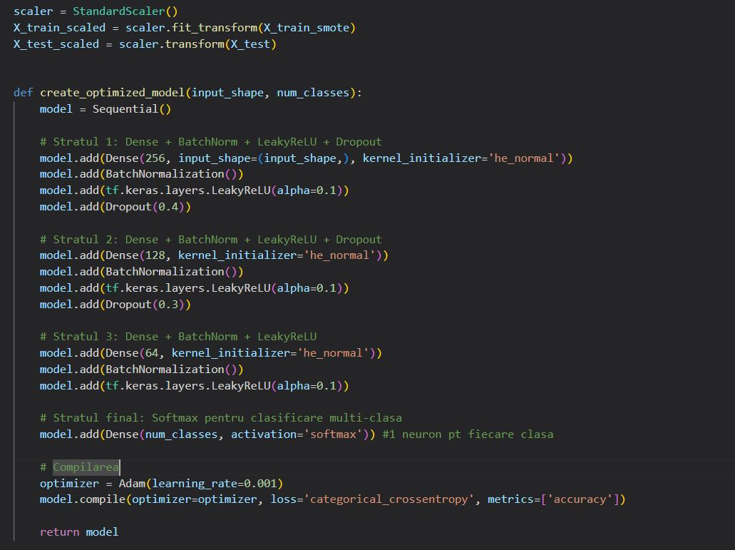
Construirea rețelei neuronale
Notes:
Sa mai adaug cateva info despre straturile folosite ca sunt fully connected si asa, ca aplicam functii de activare pentru a introduce neliniaritate si pentru a putea invata reprezentari complexe. Ca altfel avem doar transformari liniare.
Învățarea = ajustarea ponderilor pentru ca rețeaua să producă rezultate cât mai apropiate de realitate.
Scopul este ca rețeaua să învețe parametrii (ponderile și biasurile) care duc la predicții cât mai apropiate de realitate, adică să minimizeze eroarea (loss-ul).
O ponderă este un coeficient ajustabil care spune: „Cât de importantă este intrarea x_i pentru neuronul meu?” iar bias-ul deplaseaza rezultatul sa nu treaca mereu prin acelasi punct, ca un offset.
Invatarea se face astfel :(fwd → loss → backprop → update) : Imaginează că vrei să înveți să arunci o minge într-un coș:
Arunci (forward propagation)
Vezi cât ai greșit (loss)
Îți dai seama ce ai făcut greșit: prea tare, prea slab (backpropagation)
În următoarea aruncare ajustezi (update)
Avem 3 straturi dense. Straturile dense sunt straturile in care fiecare neuron este completat conectat la neuronii stratului anterior, prind relatii globale intre toate intrarile, dar sunt ff incarcate.
Am folosit StandardScaler pentru a standardiza datele de intrare – adică pentru a transforma fiecare caracteristică astfel încât să aibă media 0 și deviația standard 1. Rețelele neuronale sunt sensibile la scala valorilor de intrare – dacă o caracteristică are valori mari față de altele, modelul poate învăța greșit, caracteristica mare dominand.
scaler.fit_transform(X_train_smote) → calculează media și deviația standard doar pe setul de antrenament și aplică transformarea.
scaler.transform(X_test) → aplică aceleași transformări pe test, folosind valorile învățate din antrenament.
Am făcut fit_transform doar pe datele de antrenament și transform pe datele de testare, pentru a evita scurgerea de informații.
Începem cu un strat mare de 256 neuroni pentru a învăța cât mai multe tipare din datele inițiale, apoi reducem gradual numărul de neuroni spre 128 și 64, urmând o arhitectură piramidală – unde modelul rafinează informația.
Layer 1 – 256 neuroni → învață orice combinație
↓
Layer 2 – 128 neuroni → alege ce merită
↓
Layer 3 – 64 neuroni → rafinează semnalele
Adaugam BatchNormalization la fiecare strat pentru a ii normaliza activarile , media 0 diviatia standard 1, apoi reteaua va aplica automat scalare, se reduc variatiile intre straturi, si scade riscul de overfitting.
De asemena ,folosim si dropout, dezactivam % neuroni aleator din stratul curent in timpul antrenarii, oferind astfel redundanta si a nu se baza pe anumiti neuroni, invatand reprezentari robuste.
Folosim LeakyReLU cu alpha = 0.1 pentru a evita blocarea neuronilor la valori negative. În loc să taie complet, păstrăm 10% din activarea negative, neuronal continuand sa invete.
Inițializăm greutățile cu he_normal, speciala pentru Relu/ Leaky relu, ia în calcul numărul de neuroni din stratul anterior și asigură ca activările să nu fie nici prea mari, nici prea mici.
În ultimul strat ascuns nu mai aplicăm Dropout pentru a păstra intacte informațiile relevante înainte de clasificarea finală.
Performanțele pe recall și F1-score le-am analizat oricum separat după antrenare, deci alegerea acurateței aici nu a afectat evaluarea finală
Learning rate la adam controleaza pasii de invatare, cat de repede/incet invatam sa corectam.

Slide 15
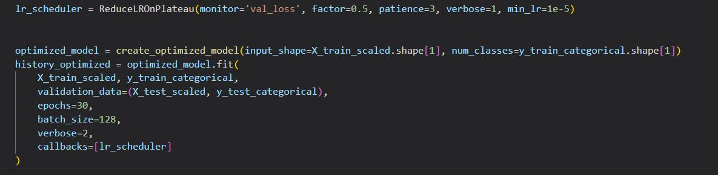
Notes:
In final, construim si antrenam reteaua neuronala. Am ales 30 de epoci, pentru ca reteaua sa vada datele de mai multe ori si sa invete relatiile din ele.
De asemenea, am ales batch size 128 pentru a impartii datele pe bucati, modelul invatand treptat, fiecare epoca parcurgand intreg setul de antrenament fara a consuma intreaga memorie.

Slide 16
Vă mulțumesc pentru atenție!

